Slide 1


Projet 7: Implémentez un modèle de scoring
OpenClassrooms
Parcours Data Scientist
Soutenance
Présentée par
ELENA NARDI
Malakoff, 05/05/23

Slide 2
Outline
1. La mission
L’objectif
Le jeu de données
2. Modélisations
Traitement du déséquilibre de classes
Les métriques
Méthodologie d’entrainement des modèles
Analyse du meilleur modèle
3. Analyse de data drift
4. Conclusions sur la partie data/modélisations
5. Pipeline de déploiement
6. Démo du dashboard

Slide 3
1. La mission

Slide 4
La mission
Le contexte
La société financière "Prêt à dépenser" propose des crédits à la consommation pour des personnes ayant peu ou pas du tout d'historique de prêt. L’entreprise souhaite mettre en œuvre un outil de “scoring crédit” pour calculer la probabilité qu’un client rembourse son crédit, puis classifie la demande en crédit accordé ou refusé.
La problématique
Très peu de clients ont fait défaut => modèle pour les identifier et minimiser les pertes d’argent
Les clients sont de plus en plus demandeurs de transparence vis-à-vis des décisions d’octroi de crédit
=> pouvoir leur expliquer la prédiction
L’objectif
Construire un modèle de scoring qui donnera une prédiction sur la probabilité de faillite d'un client de façon automatique
Construire et déployer un dashboard interactif à destination des gestionnaires de la relation client permettant d'interpréter les prédictions faites par le modèle et d’améliorer la connaissance client

Slide 5
Le jeu de données
1. Données* : données personnelles, données sur la demande de crédit, informations provenant d'autres institutions financières, etc. sur 307507 clients
Premier traitement : kernel Kaggle** => feature engineering = >799 variables
2. Remplacement valeurs manquantes et aberrantes
Séparation en jeu d’entrainement (80%) et de test (20% )
3. Sélection des variables:
Suppression des variables avec trop peu de variance
Suppression des variables en fonction de leur distribution par rapport au target (crédit remboursé/défaut)
Suppression des variables très corrélées
=> 64 variables
Préparation d’un jeu de données réduit avec RFE (Recursive Feature Elimination)
=> 32 variables
* https://www.kaggle.com/competitions/home-credit-default-risk
** https://www.kaggle.com/code/jsaguiar/lightgbm-with-simple-features/script

Slide 6
2. Modélisations

Slide 7
Traitement du déséquilibre de classes
Problème de classification binaire avec une classe sous représentée
(8 % de clients en défaut – classe positive - contre 92 % de clients sans défaut – classe négative)
Méthodes pour gérer le déséquilibre
Oversampling (sur-échantillonnage) avec SMOTE, technique qui permet de créer des données synthétiques à partir des données existantes ; le jeu de donnée crée en utilisant cette approche contient 452290 individus repartis équitablement entre classe positive et négative
Undersampling (sous-échantillonnage) aléatoire, qui consiste à sélectionner aléatoirement un certain nombre d’individus de la classe majoritaire de façon à obtenir le même nombre d’individus dans la classe positive et negative ; le jeu de donnée crée en utilisant cette approche contient 39720 individus
SMOTETomek (sur-échantillonnage + sous-échantillonnage) : il s’agit d’une une méthode hybride qui combine sur-échantillonnage et sous-échantillonnage ; le jeu de donnée crée en utilisant cette approche contient 450382 individus
Class weights (poids des classes) : il s’agit de simplement attribuer des poids différents aux différentes classes, en donnant un poids plus important aux classes minoritaires, afin d’influencer le modèle lors de son entraînement. On pénalise ainsi plus fortement une erreur de classification d’une classe minoritaire par rapport à une erreur de classification d’une classe majoritaire.

Slide 8
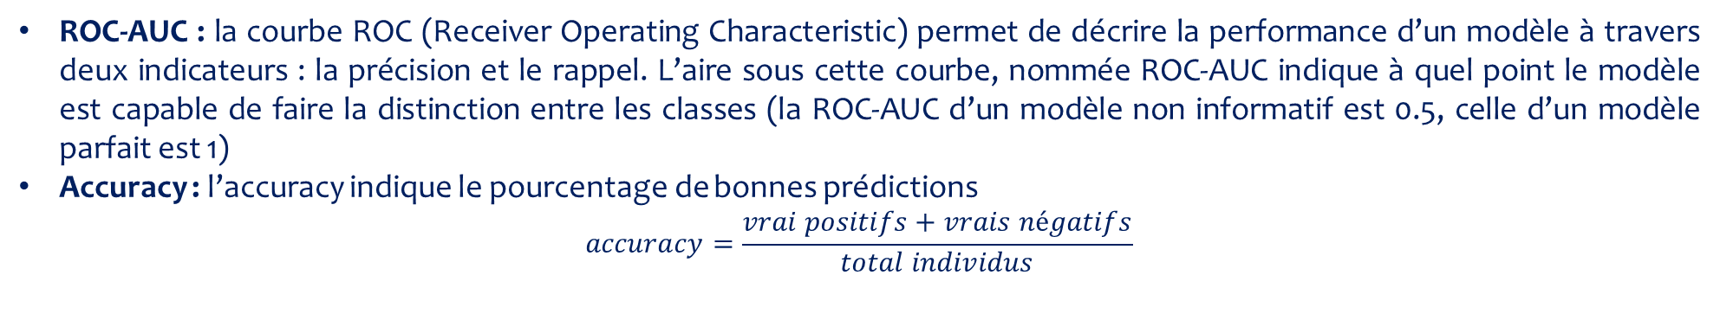
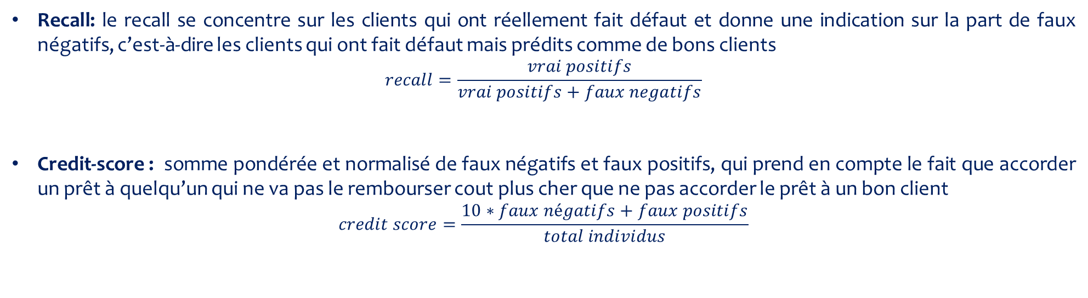
Les métriques
Métriques de performance globale
ROC-AUC : la courbe ROC (Receiver Operating Characteristic) permet de décrire la performance d’un modèle à travers deux indicateurs : la précision et le rappel. L’aire sous cette courbe, nommée ROC-AUC indique à quel point le modèle est capable de faire la distinction entre les classes (la ROC-AUC d’un modèle non informatif est 0.5, celle d’un modèle parfait est 1)
Accuracy : l’accuracy indique le pourcentage de bonnes prédictions
$$accuracy=\frac{vrai positifs+vrais négatifs}{total individus}$$
Métriques de perte financière
Recall: le recall se concentre sur les clients qui ont réellement fait défaut et donne une indication sur la part de faux négatifs, c’est-à-dire les clients qui ont fait défaut mais prédits comme de bons clients
$$recall=\frac{vrai positifs}{vrai positifs+faux negatifs}$$
Credit-score : somme pondérée et normalisé de faux négatifs et faux positifs, qui prend en compte le fait que accorder un prêt à quelqu’un qui ne va pas le rembourser cout plus cher que ne pas accorder le prêt à un bon client
$$credit score=\frac{10∗faux négatifs+faux positifs}{total individus}$$

Slide 9
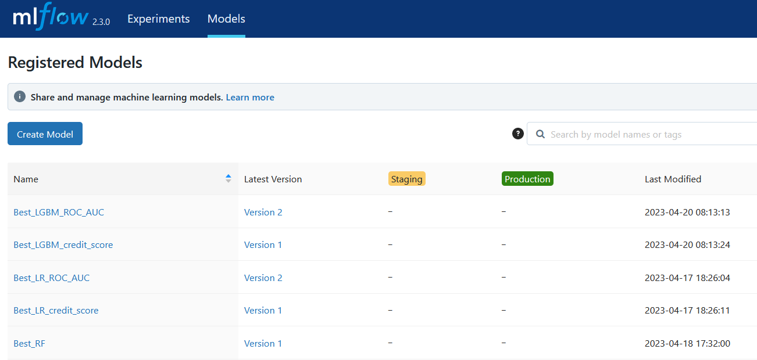
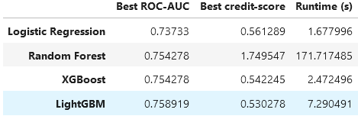
Méthodologie d’entrainement des modèles
Tests de plusieurs types de modèles
Tracking de modèles avec Mlflow UI
Logistic Regression
Random Forest
XGBoost
LightGBM
Plusieurs tests pour chaque type de modele:
Sur jeu de données complet et celui de 32 variables:
Entrainement sur le jeu de données sans rééquilibrage des classes
Entrainement sur le jeu de données sur-échantillonné
Entrainement sur le jeu de données sous-échantillonné
Entrainement sur le jeu de donnes SMOTETomek
Entrainement en utilisant les poids des classes
Evaluation sur le jeu de test
=> sélection modèle le plus prometteur
Comparaison des scores de validation croisée
Optimisation du modèle le plus prometteur
Recherche meilleurs hyperparamètres avec validation croisée* pour maximiser ROC-AUC et minimiser le credit-score
Optimisation bayesenne de LightGBM
(jeu de données réduit, poids des classes)
*Technique d'évaluation via l’entrainement de plusieurs modèles sur des sous-ensembles des données d'entrée disponibles et via leur évaluation sur le sous-ensemble complémentaire des données.

Slide 10
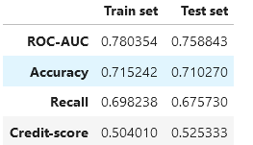
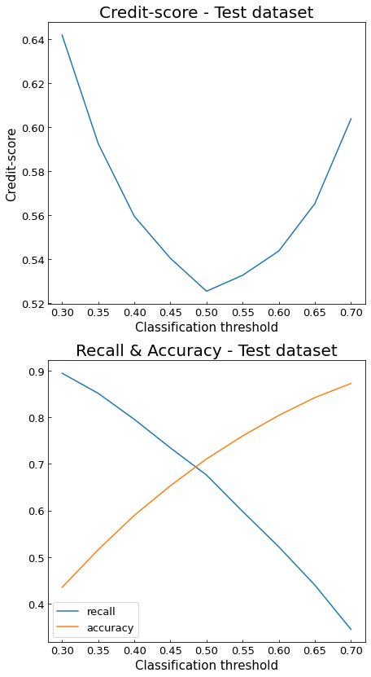
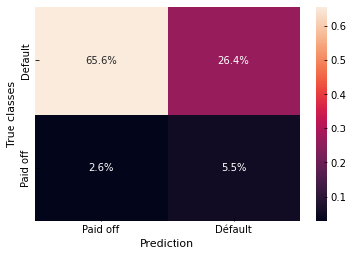
Analyse du meilleur modèle – seuil de classification et scores
Le seuil de classification de 0.5
minimise le credit-score
Scores sur jeux d’entrainement et test
Scores similaires => bonne généralisation
Matrice de confusion

Slide 11
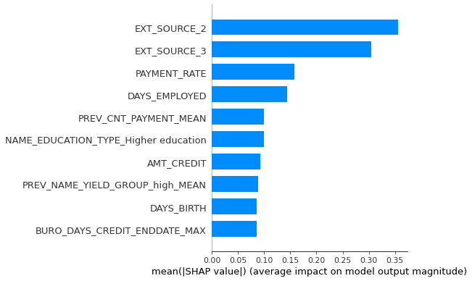
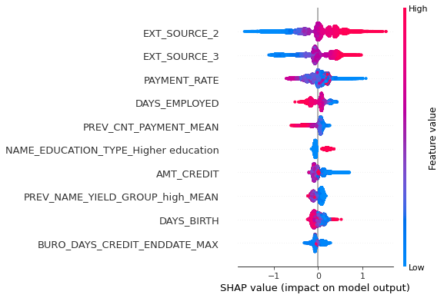
Analyse du meilleur modèle - explication
Explication SHAP, qui permet de décomposer le résultat d’un modèle par les sommes de l’impact de chaque variable. SHAP calcule une valeur qui représente la contribution de chaque variable au résultat du modèle.
Importance globale des variables
Valeurs de SHAP pout tous les individus
Variables plus importantes: ratings fournis par des agences externes

Slide 12
3. Analyse de data drift

Slide 13
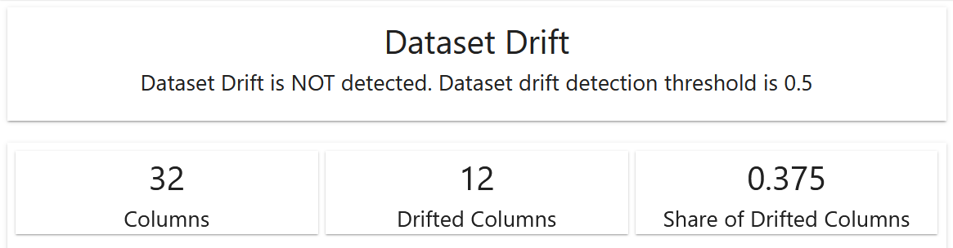
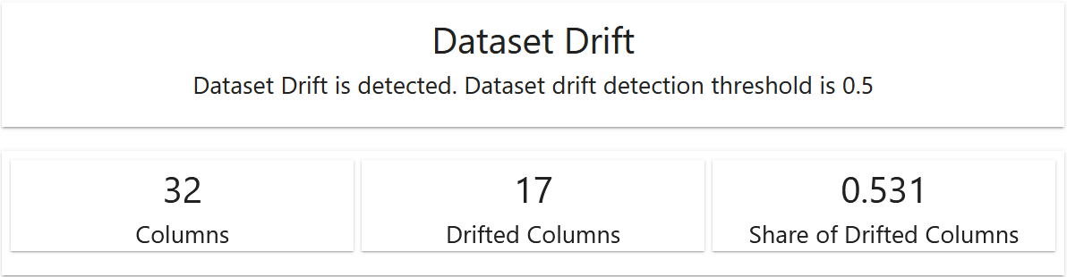
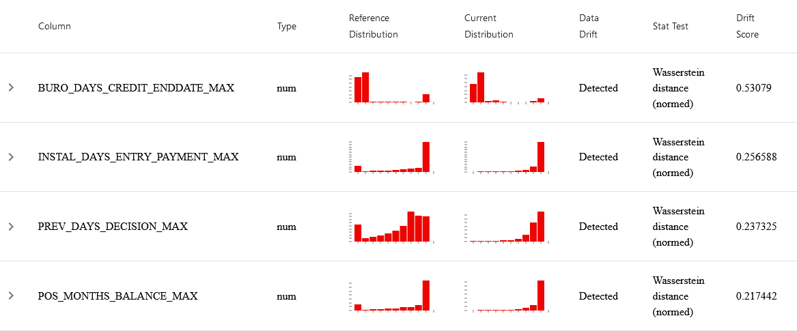
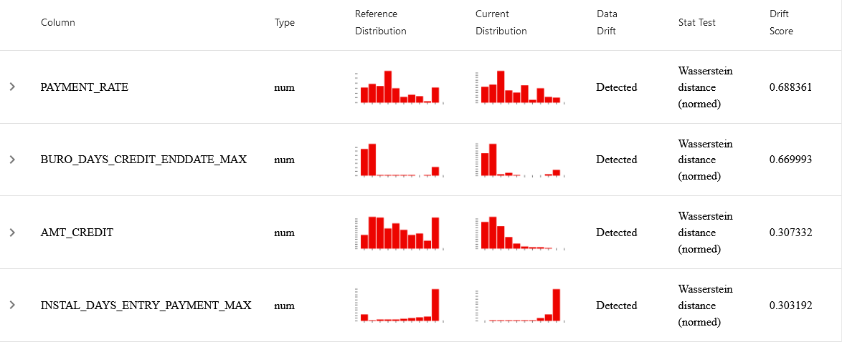
Analyse de data drift
Le data drift, ou dérive de donnée, survient quand les données sur lequel s’exécute le modèle diffèrent de façon trop importantes des données d'entraînement , car il dégrade les performances de prédiction au fur et à mesure du temps.
Analyse de data drift avec evidently
Pas de data-drift
entre jeu de données d’entrainement et de test
Data-drift entre jeu de données
d’entrainement et de test de Kaggle
=> Réentraîner modèle régulièrement

Slide 14
4. Conclusions sur la partie data/modélisations

Slide 15
Conclusions sur la partie data/modélisations
Pré-traitement des données
Kernel Kaggle
Nettoyage donnés
Sélection variables
Modélisations
Plusieurs modèles et méthodes de rééquilibrage testés
Comparaison des plusieurs métriques =>Sélection du meilleur modèle
Jeux de donnés nettoyé exploitable
64 variables potentiellement utiles pour la modélisations
Meilleurs résultats avec jeu de données de 32 variables et poids de classes
LightGBM meilleur modèle
2/3 des clients fautifs détectés
Améliorations possibles:
Réaliser le feature engineering et sélection variables avec les équipe métier
Poids à ajuster dans la métrique credit-score
Explication à améliorer: se renseigner sur les ratings

Slide 16
5. Pipeline de déploiement

Slide 17
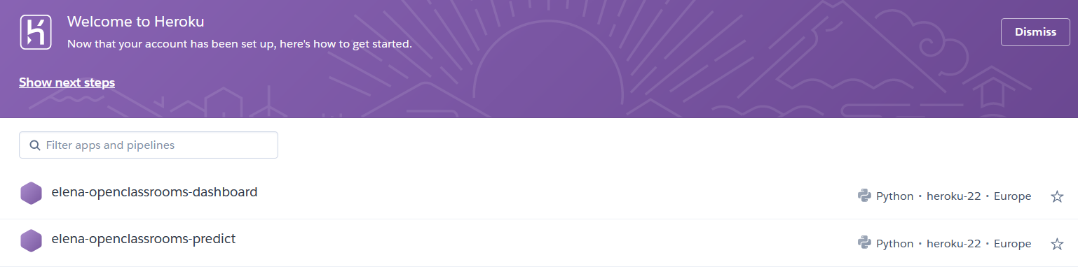
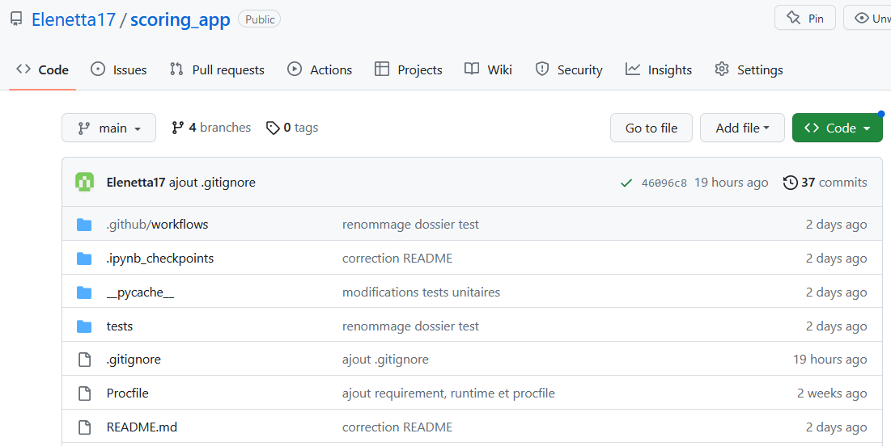
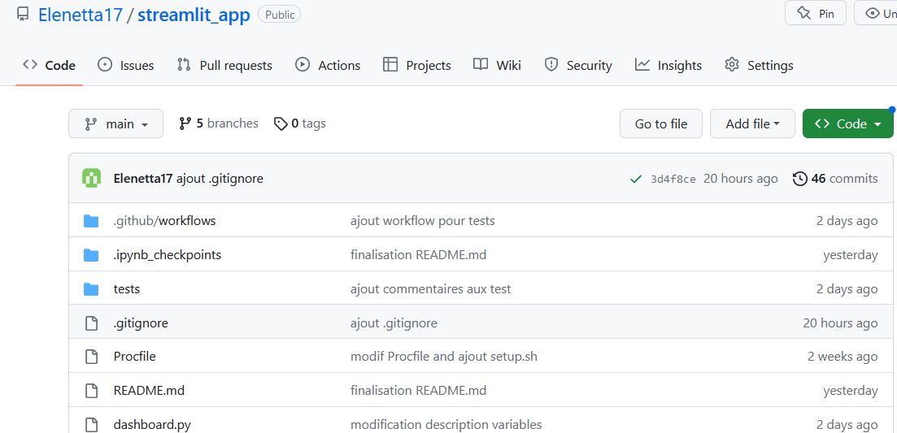
Présentation des applications
Dashboard: visualisation données et graphiques, réalisée avec Streamlit
https://elena-openclassrooms-dashboard.herokuapp.com/
API de prédiction, codée en Flask + python, qui reçoit un ID client sélectionné avec le dashboard et renvoie la prédiction
https://elena-openclassrooms-predict.herokuapp.com/
Code et historique disponibles sur github
https://github.com/Elenetta17/scoring_app
https://github.com/Elenetta17/streamlit_app

Slide 18
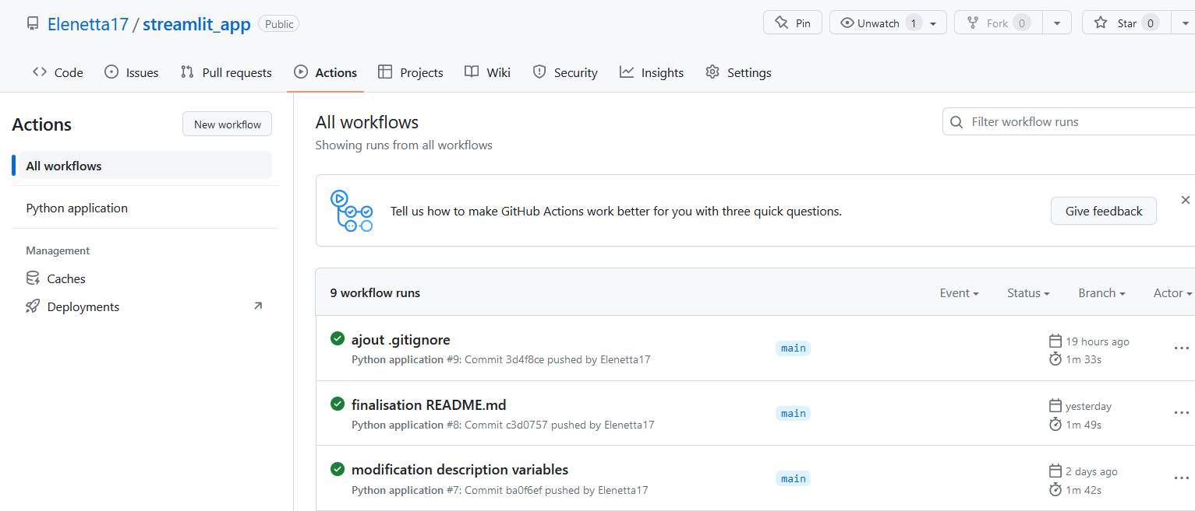
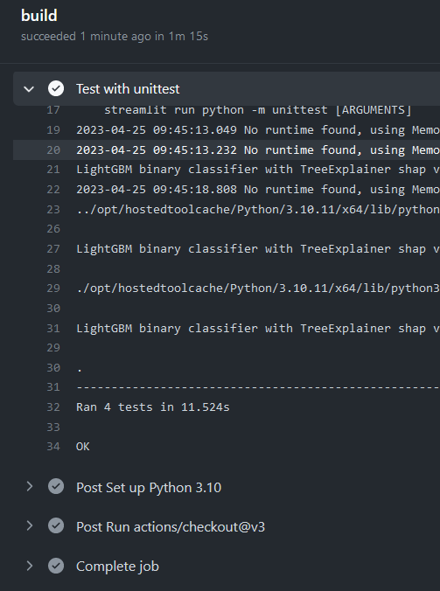
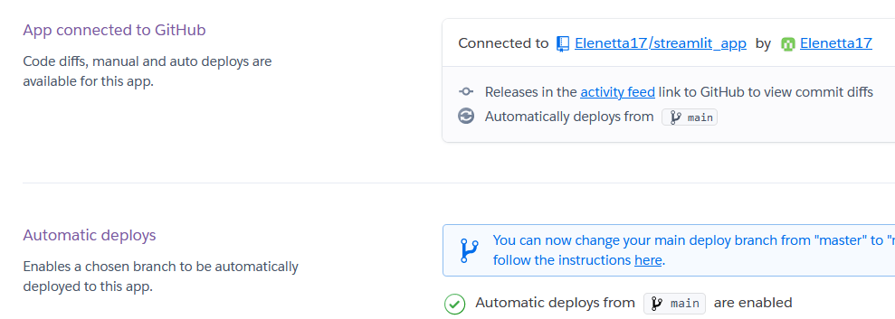
Déploiement
Automatisation tests unitaires
Automatisation déploiement

Slide 19
6. Démo du dashboard

